Slide 1
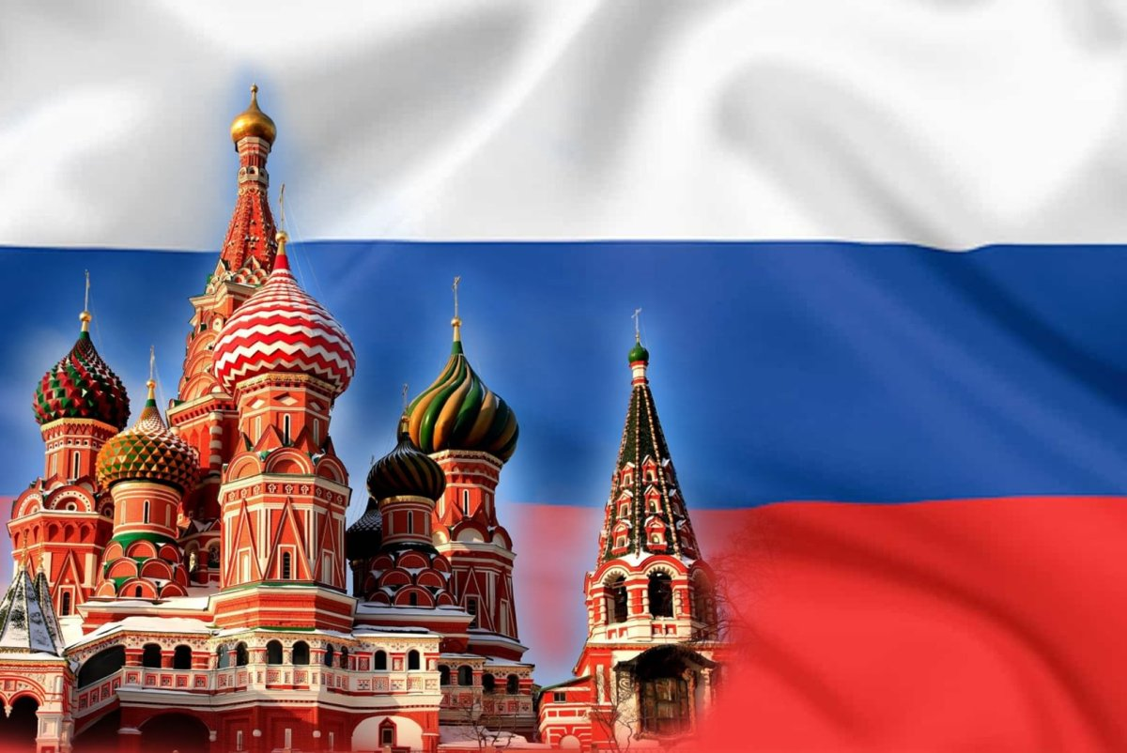
Нет в мире краше
Родины нашей

Slide 4
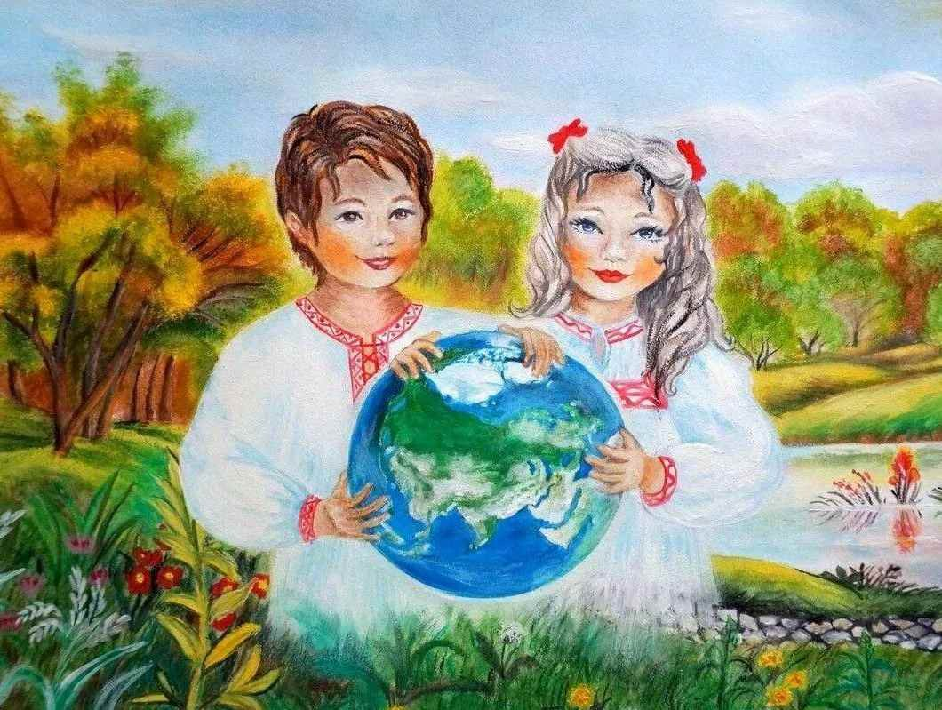

Slide 5
О, светло светлая и прекрасно украшенная, земля Русская! Многими Многими красотами прославлена ты: озёрами многими славишься, реками и источниками местночтимыми, горами, крутыми холмами, высокими дубравами, чистыми полями, дивными зверями, разнообразными птицами, бесчисленными городами великими, селениями славными, садами монастырскими, храмами божьими и князьями грозными, боярами честными, вельможами многими. Всем ты преисполнена, земля Русская..!

Slide 6
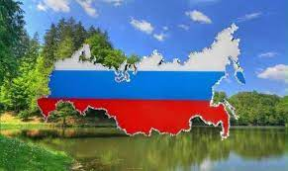

Slide 7
Наше Отечество, наша Родина — матушка Россия. Отечеством мы зовём Россию потому, что в ней жили испокон веку отцы и деды наши. Родиной мы зовём её потому, что в ней мы родились, в ней говорят родным нам языком и всё в ней для нас родное; а матерью — потому, что она вскормила нас своим хлебом, вспоила своими водами, выучила своему языку, как мать, защищает и бережёт нас от всяких врагов. Много есть на свете и кроме России всяких хороших государств и земель, но одна у человека родная мать — одна у него и Родина.

Slide 8
А в чём самая большая цель жизни? Я думаю, увеличивать добро в окружающем нас. А добро — это, прежде всего, счастье всех людей. Оно слагается из многого, и каждый раз жизнь ставит перед человеком задачу, которую важно уметь решать. Можно и в мелочи сделать добро человеку, можно и о крупном думать, но мелочь и крупное нельзя разделять. Многое, как я уже говорил, начинается с мелочей, зарождается в детстве и в близко
Ребенок любит свою мать и своего отца, братьев и сестер, свою семью, свой дом. Постепенно расширяясь, его привязанности распространяются на школу, село, город, всю свою страну. А это уже совсем большое и глубокое чувство…

Slide 9
